Slide 1
세상 모든 자연과 통하다
GLOBAL ECO THE SAEM
Cover Perfection

Slide 2
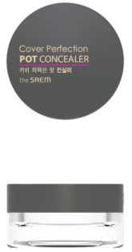
Cover Perfection
Основная идея линии
Новая линия корректоров для лица с разной текстурой и покрытием для устранения различных проблем кожи и ее недостатков.
Придают лицу безупречный и естественный вид, идеально маскируя изъяны и оставаясь совершенно незаметными после нанесения.
Свойства корректоров
Cover Perfection Tip Concealer SPF28 PA++
Уже существующий популярный консилер теперь представлен в новом оттенке.
Эффективная формула осветляет кожу и делает ее изумительно гладкой. Несмотря на высокую эффективность, обладает дышащей текстурой и неощутим на коже.
Удобен в использовании благодаря наличию аппликатора.
Для чего? Маскирует несовершенства кожи на небольших зонах лица: веснушки, легкая пигментация, мелкие морщинки и т.п.
01 Легкий бежевый
1.5 Натуральный бежевый
02 Насыщенный бежевый
6.5g
Cover Perfection Liquid Concealer SPF30 PA++
Жидкая текстура, упакованная в тюбик, предназначена для создания покрытия на значительных зонах лица.
Обладает увлажняющей текстурой (доказан эффект разглаживания морщин и отбеливания кожи).
Прекрасно сочетается с ВВ-кремом или тональной основой, благодаря чему создает улучшенное покрытие.
Где использовать? Обширные зоны лица с пигментацией, широкими порами. Превосходно избавляет от темных кругов.
10ml
01 Легкий бежевый
02 Насыщенный бежевый

Slide 3
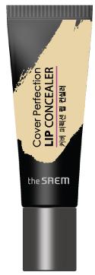
Cover Perfection
Cover Perfection Pot Concealer
Плотное покрытие для маскировки темных пятен, более серьезных изъянов на лице.
Высокая степень «сцепления» с кожей - превосходно приспосабливается к ее поверхности, полностью с ней сливаясь.
Матовое покрытие.
Использование специальной кисти для нанесения средства усиливает плотность его покрытия и маскировки.
Для чего? Отлично маскирует темную пигментацию,
шрамы, постакне, трещины, синяки и т.п.
3g
01 Светлый бежевый
02 Насыщенный бежевый
Cover Perfection Stick Concealer
Водоустойчивая формула, матовый эффект.
Легко распределяется по коже, отлично с ней сливаясь. Хорошо держится в течение всего дня.
Удобен и прост в использовании благодаря наличию аппликатора-спонжа. Маскирует в одно касание.
Отличное средство для ежедневной фиксации макияжа.
Для чего? Небольшие воспаления, блестящие зоны на крыльях носа, мелкие сосуды и т.п.
1.8g
01 Светлый бежевый
02 Насыщенный бежевый
Cover Perfection Lip Concealer
Праймер для губ+ корректор тона+ защита от пятен
Подготавливает кожу губ для нанесения макияжа, обеспечивает лучшее «сцепление» с декоративной косметикой, после чего помады и тинты полностью раскрывают свой цвет.
Предотвращает появление пятен на губах после использования тинтов и помад.
Тонкий увлажняющий слой корректора нежно окутывает губы подобно шелковой вуали, делая их очертания нежными и менее заметными.
1.8g

Slide 4
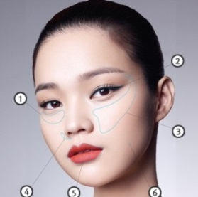
Cover Perfection
Cover Perfection
Пять видов консилеров
Cover Perfection
Наименование | Tip Concealer SPF 28 | Liquid Concealer SPF 30 | Pot Concealer | Stick Concealer | Lip Concealer
Изображение
Ассортиментная позиция | три цвета | 2 | 2 | 2 | 1
Применение | Для незначительных недостатков: небольших родинок, веснушек, покраснений и т.п. | Для значительных зон лица с большими порами, пигментацией и обширными веснушками (может смешиваться с основами под макияж). | Высокоэффективный корректор для маскировки более темных пятен (синяков, темных родинок) и серьезных изъянов, таких как шрамы, постакне, трещины. | Корректор-стик закрепляет макияж, маскируя небольшие проблемные места: мелкие морщинки, сосуды и т.п. | Праймер для губ + корректор тона Разглаживает мелкие морщинки, подготавливая кожу губ для нанесения макияжа.
Степень покрытия | ★★★★★ | ★★★★★ | ★★★★★ | ★★★★☆ | ★★☆☆☆
Степень «сцепления» с поверхностью кожи | ★★★★☆ | ★★★★☆ | ★★★★★ | ★★★★★ | ★★★☆☆
Степень увлажнения | ★★★★☆ | ★★★★★ | ★★★☆☆ | ★★☆☆☆ | ★★★☆☆

